Slide 1
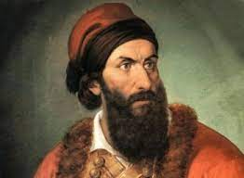
ΓΡΗΓΟΡΙΟΣ ΔΙΚΑΙΟΣ-ΠΑΠΑΦΛΕΣΣΑΣ
ΤΖΕΝΗ ΠΑΠΟΥΤΣΑΚΗ Γ3
2021-2022
ΚΑΘΗΓΗΤΡΙΑ: Μ.ΦΟΥΚΑ
ΜΑΘΗΜΑ: ΙΣΤΟΡΙΑ

Slide 2
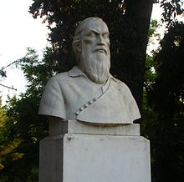
ΠΑΠΑΦΛΕΣΣΑΣ
ΗΤΑΝ ΚΛΗΡΙΚΟΣ, ΠΟΛΙΤΙΚΟΣ ΚΑΙ ΑΓΩΝΙΣΤΗΣ ΤΗΣ ΕΠΑΝΑΣΤΑΣΗΣ ΤΟΥ 1821
ΓΕΝΝΗΘΗΚΕ ΣΤΗΝ ΠΟΛΙΑΝΗ ΜΕΣΣΗΝΙΑΣ ΤΟ 1788
ΠΕΘΑΝΕ ΣΤΟ ΜΑΝΙΑΚΙ ΣΤΙΣ 20 ΜΑΙΟΥ 1825
ΦΟΙΤΗΣΕ ΣΤΗ ΣΧΟΛΗ ΔΗΜΗΤΣΑΝΑΣ, ΤΗΝ ΟΠΟΙΑ ΔΕΝ ΤΕΛΕΙΩΣΕ

Slide 3
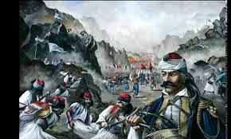
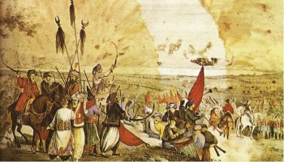
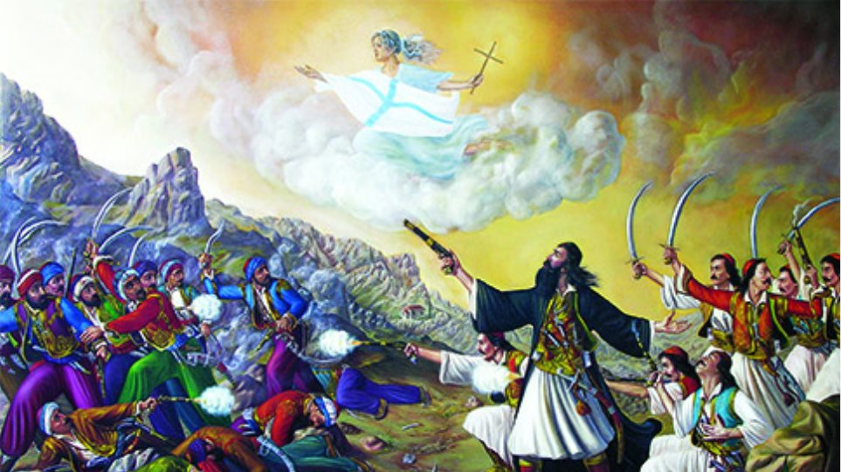
ΜΑΧΕΣ ΣΤΙΣ ΟΠΟΙΕΣ ΣΥΜΕΤΕΙΧΕ
ΜΑΧΗ ΤΩΝ ΔΕΡΒΕΝΑΚΙΩΝ
ΜΑΧΗ ΤΟΥ ΑΓΙΟΝΟΡΙΟΥ
ΜΑΧΗ ΣΤΟ ΜΑΝΙΑΚΙ
25-28 ΙΟΥΛΙΟΥ 1822
28 ΙΟΥΛΙΟΥ 1822
20 ΜΑΙΟΥ 1825

Slide 4
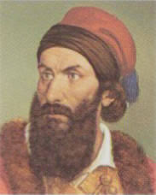
Η ΜΥΗΣΗ ΤΟΥ ΣΤΗ ΦΙΛΙΚΗ ΕΤΑΙΡΕΙΑ
ΓΝΩΡΙΣΤΗΚΕ ΣΤΗΝ ΚΩΝΣΤΑΝΤΙΝΟΥΠΟΛΗ ΜΕ ΤΟΝ ΑΝΑΓΝΩΣΤΟΠΟΥΛΟ, Ο ΟΠΟΙΟΣ ΤΟΝ ΜΥΗΣΕ ΣΤΗ ΦΙΛΙΚΗ ΕΤΑΙΡΕΙΑ ΣΤΙΣ 21 ΙΟΥΝΙΟΥ 1818
ΣΤΑ ΕΓΓΡΑΦΑ ΤΗΣ ΕΤΑΙΡΕΙΑΣ ΥΠΕΓΡΑΦΕ ΜΕ ΤΟ ΟΝΟΜΑ ΑΡΜΟΔΙΟΣ ΚΑΙ ΩΣ ΔΙΑΚΡΙΤΙΚΑ ΕΒΑΖΕ ΤΑ ΑΡΧΙΚΑ Α.Μ
Η ΜΥΗΣΗ ΤΟΥ ΕΓΙΝΕ ΣΤΗΝ ΟΙΚΙΑ ΤΩΝ ΑΙΝΙΑΝΩΝ ΣΤΗ ΣΥΝΟΙΚΙΑ ΘΕΡΑΠΕΙΑ

Slide 5
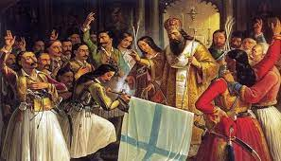
ΣΥΝΕΛΕΥΣΗ ΤΗΣ ΒΟΣΤΙΤΣΑΣ
ΣΤΗ ΣΥΝΕΛΕΥΣΗ ΤΗΣ ΒΟΣΤΙΤΣΑΣ ΕΛΑΒΕ ΜΕΡΟΣ, ΠΑΡΟΥΣΙΑΖΟΝΤΑΣ ΤΙΣ ΕΝΤΟΛΕΣ ΤΟΥ ΑΛΕΧΑΝΔΡΟΥ ΥΨΗΛΑΝΤΗ ΣΧΕΤΙΚΑ ΜΡ ΤΗΝ ΕΝΑΡΞΗ ΤΗΣ ΕΠΑΝΑΣΤΑΣΗΣ ΣΤΟ ΜΟΡΙΑ
ΣΥΓΚΡΟΥΕΤΑΙ ΜΕ ΤΟΝ ΠΑΛΑΙΩΝ ΠΑΤΡΩΝ ΓΕΡΜΑΝΟ ΚΑΙ ΤΟΝ ΖΑΙΜΗ
ΓΙΝΕΤΑΙ ΠΡΟΤΑΣΗ ΤΗΣ ΑΠΟΣΥΡΣΗΣ ΤΟΥ ΣΤΟ ΜΟΝΑΣΤΗΡΙ ΤΗΣ ΣΙΔΗΡΟΠΟΡΤΑΣ ΜΕ ΣΚΟΠΟ ΤΗΝ ΔΙΑΤΗΡΗΣΗ ΤΗΣ ΕΠΑΝΑΣΤΑΣΗΣ

Slide 6
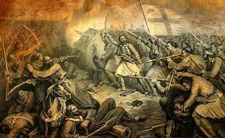
ΜΑΧΗ ΣΟ ΜΑΝΙΑΚΙ - 20 ΜΑΙΟΥ 1825
ΣΤΙΣ ΑΡΧΕΣ ΤΟΥ 1825 Ο ΙΜΠΡΑΗΜ ΑΠΟΒΙΒΑΣΤΗΚΕ ΣΤΗΝ ΠΕΛΟΠΟΝΝΗΣΟ ΕΠΙΚΕΦΑΛΗΣ ΕΝΟΣ ΚΑΛΑ ΟΡΓΑΝΟΜΕΝΟΥ ΣΤΡΑΤΟΥ.
ΔΕΝ ΥΠΗΡΧΕ ΣΟΒΑΡΗ ΑΝΤΙΣΤΑΣΗ ΑΠΌ ΤΙΣ ΕΛΛΗΝΙΚΕΣ ΔΥΝΑΜΕΙΣ ΛΟΓΩ ΕΜΦΥΛΙΟ ΠΟΛΕΜΟΥ
Ο ΙΜΠΡΑΗΜ ΑΝΑΚΑΤΕΛΑΒΕ ΜΕΓΑΛΟ ΤΜΗΜΑ ΤΗΣ ΠΕΛΟΠΟΝΝΗΣΟΥ. ΩΣΤΟΣΟ Η ΠΡΟΣΠΑΘΕΙΑ ΤΟΥ ΠΑΠΑΦΛΕΣΣΑ ΝΑ ΤΟΝ ΣΤΑΜΑΤΗΣΕΙ ΔΕΝ ΕΙΧΕ ΑΠΟΤΕΛΕΣΜΑ

Slide 7
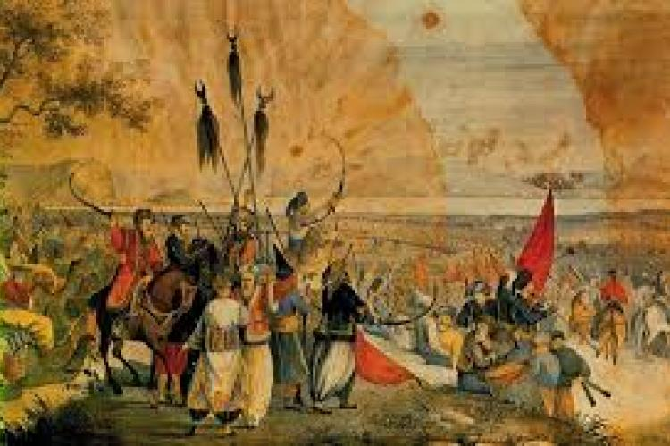
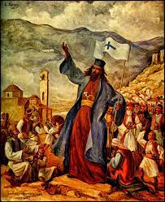
ΜΑΧΗ ΣΤΟ ΜΑΝΙΑΚΙ

Slide 8
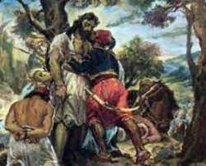
ΘΑΝΑΤΟΣ ΠΑΠΑΦΛΕΣΣΑ
Ο ΠΑΠΑΦΛΕΣΣΑΣ ΠΟΛΕΜΗΣΕ ΚΑΙ ΠΕΘΑΝΕ ΗΡΩΙΚΑ ΣΤΟ ΜΑΝΙΑΚΙ (1825) ΠΛΑΙ ΣΤΟΥΣ ΛΙΓΟΥΣ ΑΝΔΡΕΣ ΠΟΥ ΕΙΧΑΝ ΜΕΙΝΕΙ.
ΜΕΤΑ ΤΟ ΤΕΛΟΣ ΤΗΣ ΜΑΧΗΣ Ο ΙΜΠΡΑΙΜ ΖΗΤΗΣΕ ΝΑ ΒΡΕΘΕΙ ΤΟ ΝΕΚΡΟ ΣΩΜΑ ΤΟΥ ΠΑΠΑΦΛΕΣΣΑ, ΤΟ ΟΠΟΙΟ ΑΡΓΟΤΕΡΑ ΤΟΠΟΘΕΤΗΣΑΝ ΣΕ ΈΝΑ ΔΕΝΤΡΟ.
ΕΚΕΙ Ο ΙΜΠΡΑΙΜ ΤΙΜΗΣΕ ΤΟΝ ΝΕΚΡΟ ΠΟΛΕΜΙΣΤΗ ΛΕΓΟΝΤΑΣ «Αμαρτία να χαθεί τούτος ο πολέμαρχος!»

Slide 9
ΤΟ ΦΙΛΗΜΑ ΑΦΙΕΡΟΜΕΝΟ ΣΤΟΝ ΠΑΠΑΦΛΕΣΣΑ
Μ. Μητσάκης, Το Φίλημα Στο Μανιάκι, πάνω στην κορυφή του λόφου, από τους τριακόσιους μαχητές δεν έμεινε κανένας ζωντανός... Κι ανάμεσά τους ο Παπαφλέσσας, που άρχισε πρώτος τη σφαγή και σταμάτησε τελευταίος, ωχρός, ξαπλωμένος, με πλατιά πληγή στο στήθος, κρατά ακόμα το σπασμένο κομμάτι από το σπαθί του, με δάχτυλα σφιχτά... Και ο Αιγύπτιος ανεβαίνει με καλπασμό αλόγων και κλαγγή ξιφών, με ήχους τύμπανων και βοή σαλπίγγων, ενώ τα μπαϊράκια του κυματίζουν στον άνεμο του βραδινού και τα μισοφέγγαρα τους αστράφτουν στον ορίζοντα της δύσης... Ο Ιμπραήμ έφτασε στο φρύδι του λόφου, ανέβηκε και στάθηκε. Και μ' ανοιχτό το βλέμμα, έκπληκτο, αναμετρά τα ψηλά κορμιά των παλικαριών, τα πλατιά τους στέρνα, τα μπράτσα τους τα δυνατά, τις ωραίες μορφές τους, τα περήφανα μέτωπά τους... – Ποιος είναι ο Παπαφλέσσας; Οι οδηγοί του έτρεξαν, έδειξαν το πτώμα. – Σηκώστε τον, μωρέ, πάρτε τον... Πάρτε τον, πλύντε τον... Πλύντε το το παλικάρι... Δυο άντρες τον πήραν από τις μασχάλες, τον σήκωσαν, τον έστησαν στα πόδια του και πήγαν σε μια κοντινή πηγή. Τον έπλυναν και γύρισαν πίσω, φέρνοντάς τον. – Στήστε τον εκεί από κάτω. Τον έστησαν σ' ένα δέντρο, τον ακούμπησαν, τον στερέωσαν στον κορμό, τον ισορρόπησαν, σαν ζωντανό... Τότε ο Ιμπραήμ πλησιάζει αργά προς το δέντρο, στέκεται και βλέπει σιωπηλός για πολλή ώρα το άπνοο σώμα του αντιπάλου και κάτω από το φως της σελήνης, που ανέτελλε εκείνη την ώρα αιματόχροη, κάτω απ' τα κλαδιά που φρικιούσαν πένθιμα, φιλεί, με ένα παρατεταμένο φίλημα, τον όρθιο νεκρό. Μιχαήλ Μητσάκη, Το φίλημα [πηγή: Στα Νεότερα Χρόνια, Ιστορία Στ΄ Δημοτικού, τόμ. 3ος (ΟΕΔΒ, 1997)]

Slide 10
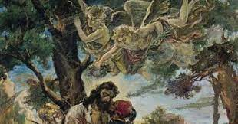
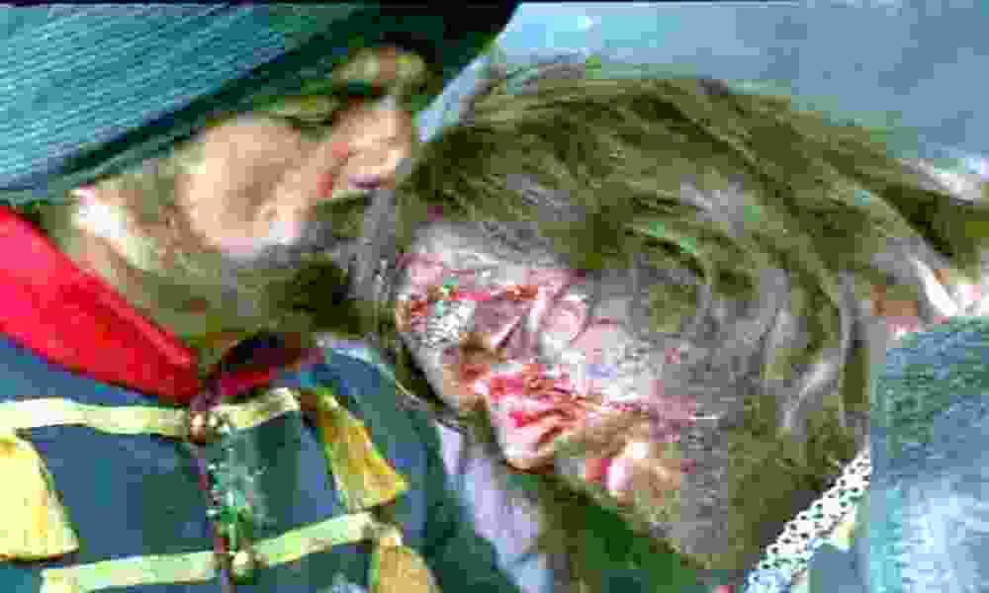
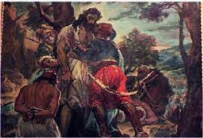
ΤΟ ΦΙΛΗΜΑ

Slide 11
1. ΔΙΑΔΙΚΤΥΟ 2. ΒΙΒΛΙΟ ΙΣΤΟΡΙΑΣ Γ’ ΓΥΜΝΑΣΙΟΥ ΕΝΟΤΗΤΑ 8 ΚΕΦΑΛΑΙΟ 2
ΠΗΓΕΣ ΠΛΗΡΟΦΟΡΙΩΝ

